Slide 1
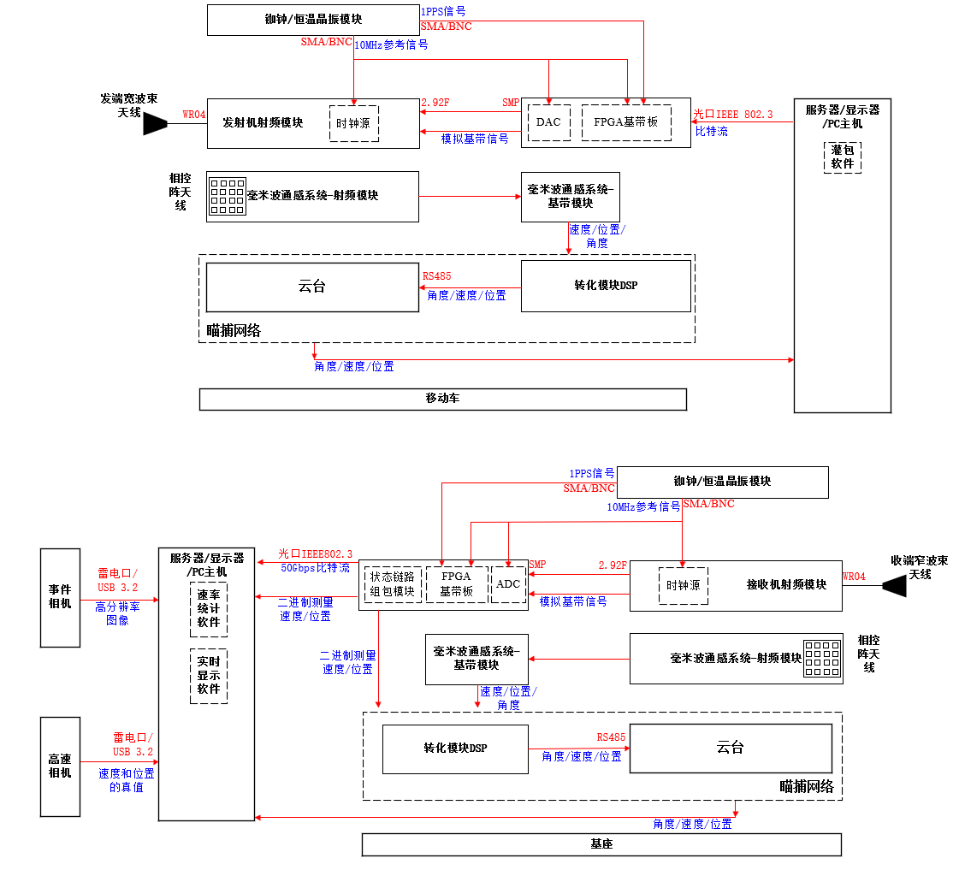
通信业务——单独颜色、毫米波设备ppt上接口规格和速度

Slide 3
控制是否 启用
通信参数（速率、调制阶数等）
通信数据
控制是否 启用
通信/感知数据
通信参数
状态机当前状态
是否转移到位
通信参数
控制是否 启用
通信数据
通信/感知数据
控制是否 启用
通信参数
状态机当前状态
是否转移到位

Slide 4
1
USB
2
USB
光口 10GE/40GE
3
串口
1
2
3
光口 10GE/40GE
4
USB
5
4
5
USB
6
6
串口

Slide 5
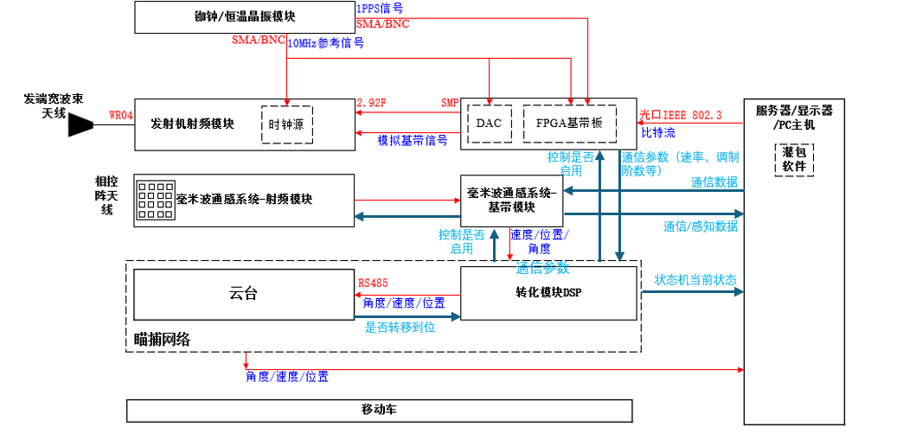

Slide 6
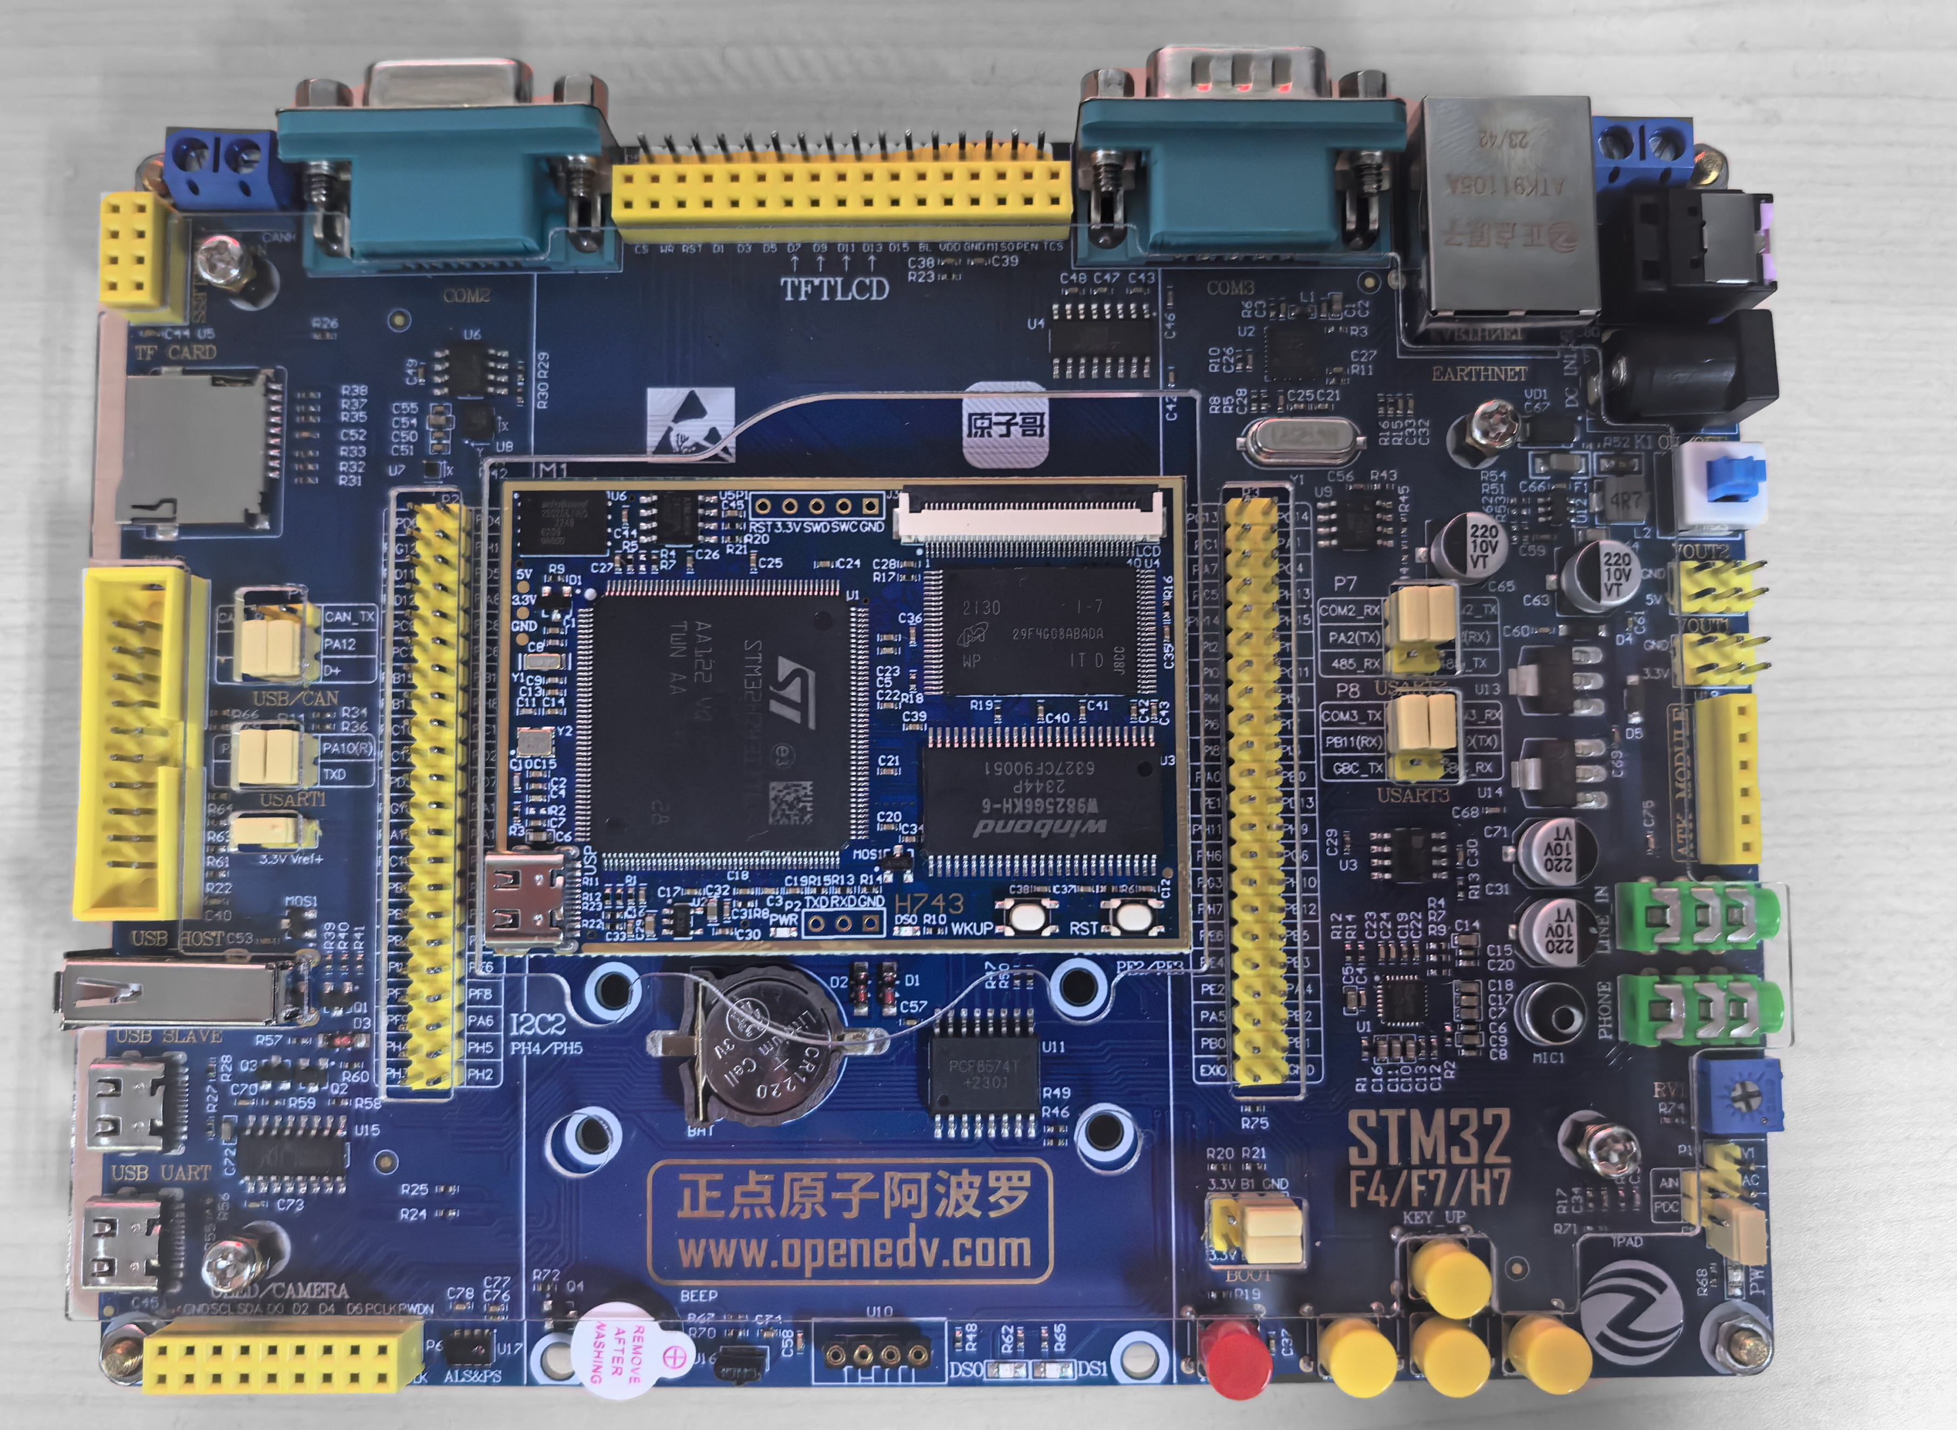
云台
RS485
USB转串口通信
服务器
毫米波通感系统-基带模块
USB通信
FPGA基带板
USB转串口通信
开发板

